Slide 1
Semestrální práce
Dan Keršláger

Slide 2
Zadání úlohy
Zjistit nejdelší setříděnou posloupnost ze zadané posloupnosti
Vstup: délka posloupnosti, členové posloupnosti
Výstup: Délka nejdelší setříděné posloupnosti, index začátku nejdelší setříděné posloupnosti

Slide 3
Řešení
Načtení délky posloupnosti.
Kontrola zda má program pokračovat.
Načtení posloupnosti.
Iterace posloupností. Při každém postupu na další číslo bude třeba vyhodnotit:
Je další číslo menší, rovno nebo větší než číslo minulé?
Pokračuje tato nerovnost v setříděné posloupnost?
Pokud ano, je právě zpracovávaná s.posloupnost delší než nejdelší s.posloupnost?
Pokud ano, je třeba přepsat délku a začátek nejdelší s.posloupnosti. Začátek zpracovávané posloupnosti lze zjistit pomocí “pozice iterování” - ”délka zpracovávané posloupnosti”
Pokud ne, je třeba přepsat délku zpracovávané s.posloupnosti.
Pokud ne, je třeba začít počítat začátek nové s.posloupnosti.
Vypsání hodnot “délka nejdelší posloupnosti” a “začátek nejdelší posloupnosti”
Návrat k 1.

Slide 4
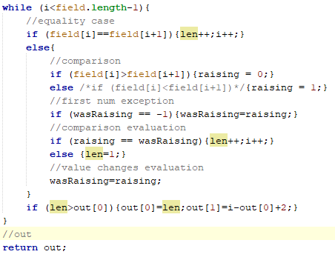
Ukázka kódu

Slide 5
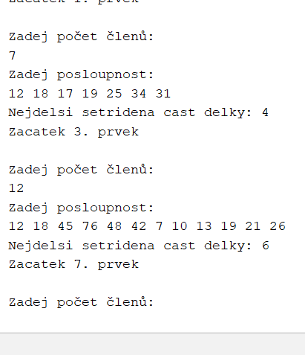
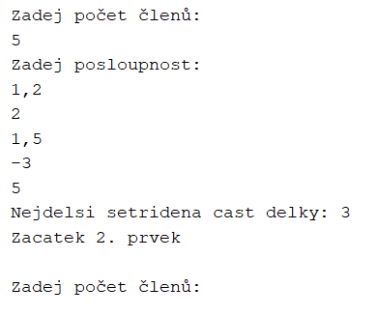
testy standardní

Slide 6
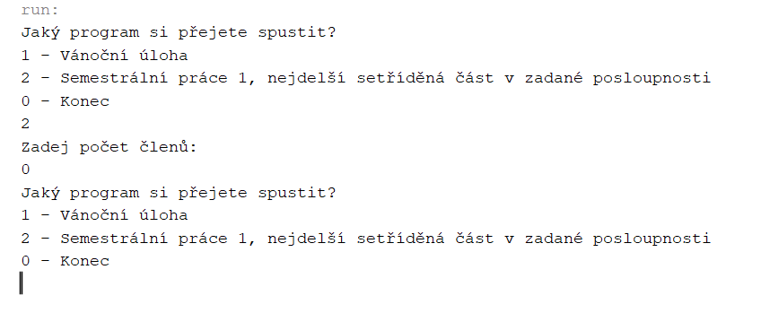
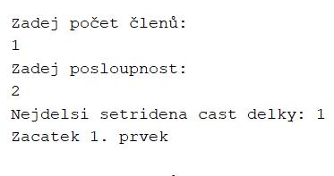
testy limitní

Slide 7
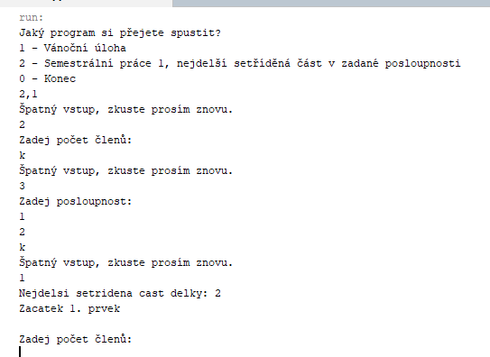
test se špatným vstupem

Slide 8
Děkuji za pozornost

